Slide 1
《知识工程综合实践》

Slide 2
课程要求
采用项目制方式，要求4-5人组成一个小组，提出要开发的系统功能（自主选题），设计与实现系统。注意：不能与已有项目雷同。
可以使用AI辅助编程，但需要理解掌握生成代码，答辩时如讲不清楚AI生成代码，按不合格记。
使用Gitee或Github开源代码管理系统进行协同开发与代码管理。

Slide 3
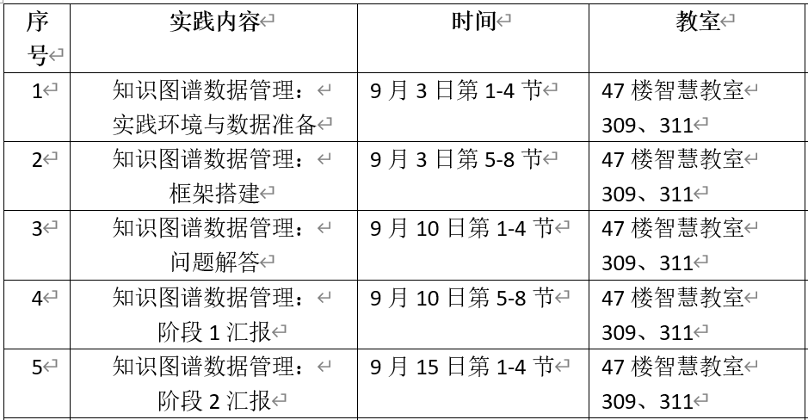

Slide 4
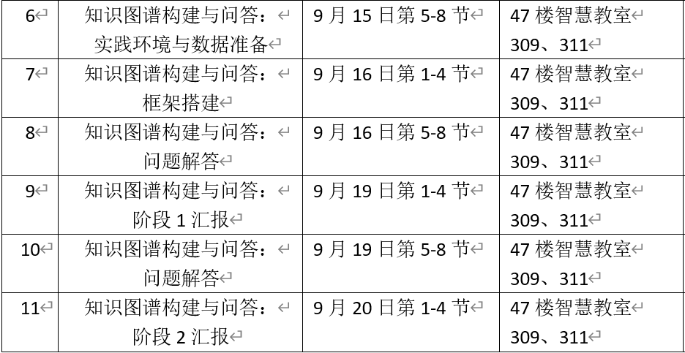

Slide 5
GraphRAG系统
GraphRAG系统至少存在的组件：KG构建、检索器、LLM
知识图谱构建
检索器
LLM
实体/关系抽取
基于向量
实体
Retrived
KG
文本
Vector
VectorCypher
关系
图谱存储
基于文本
基于图谱
图谱存储
知识注入
Hybrid
HybridCypher
LLM
嵌入计算
向量索引
全文索引
查询索引
全文存储
基于向量+文本混合
需要选定三个大组件：提取关系/实体，检索方式，知识注入形式

Slide 6
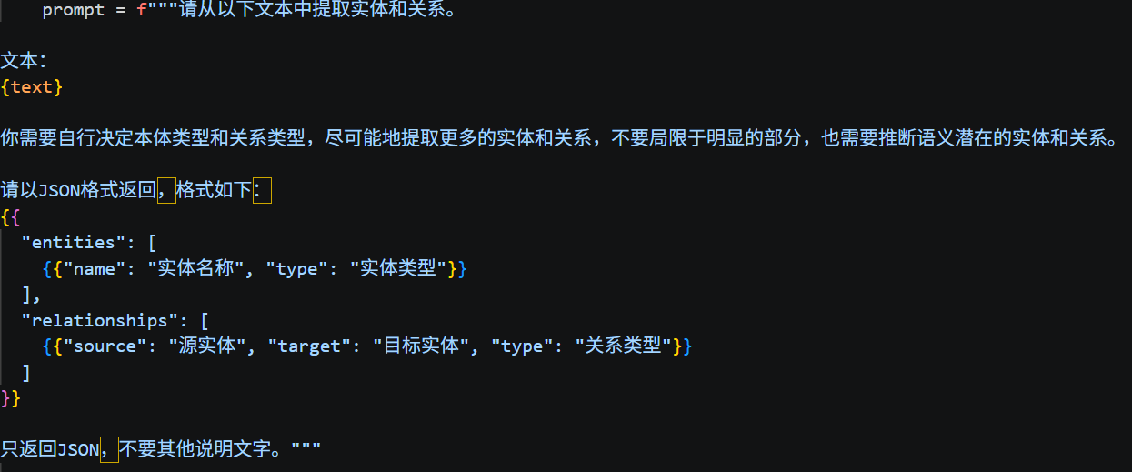
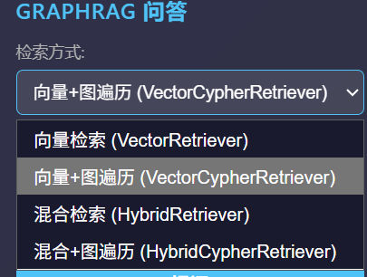
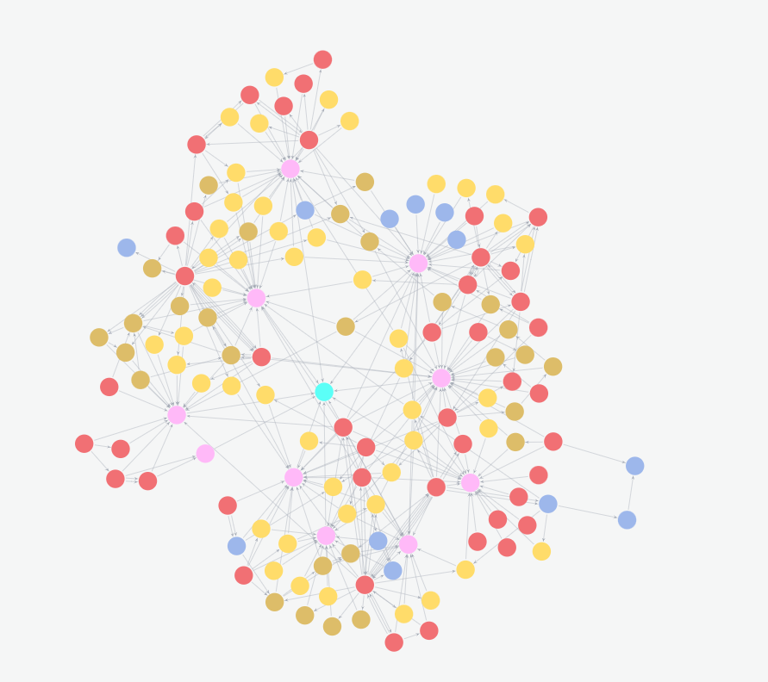
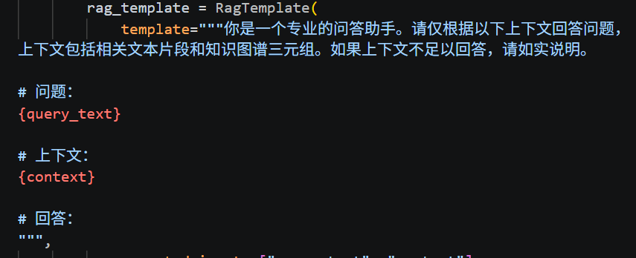
《红楼梦》GraphRAG系统
检索器：四种检索器动态选择
KG构建：简单提取prompt+预定义本体模型
知识注入：直接提供知识

Slide 7
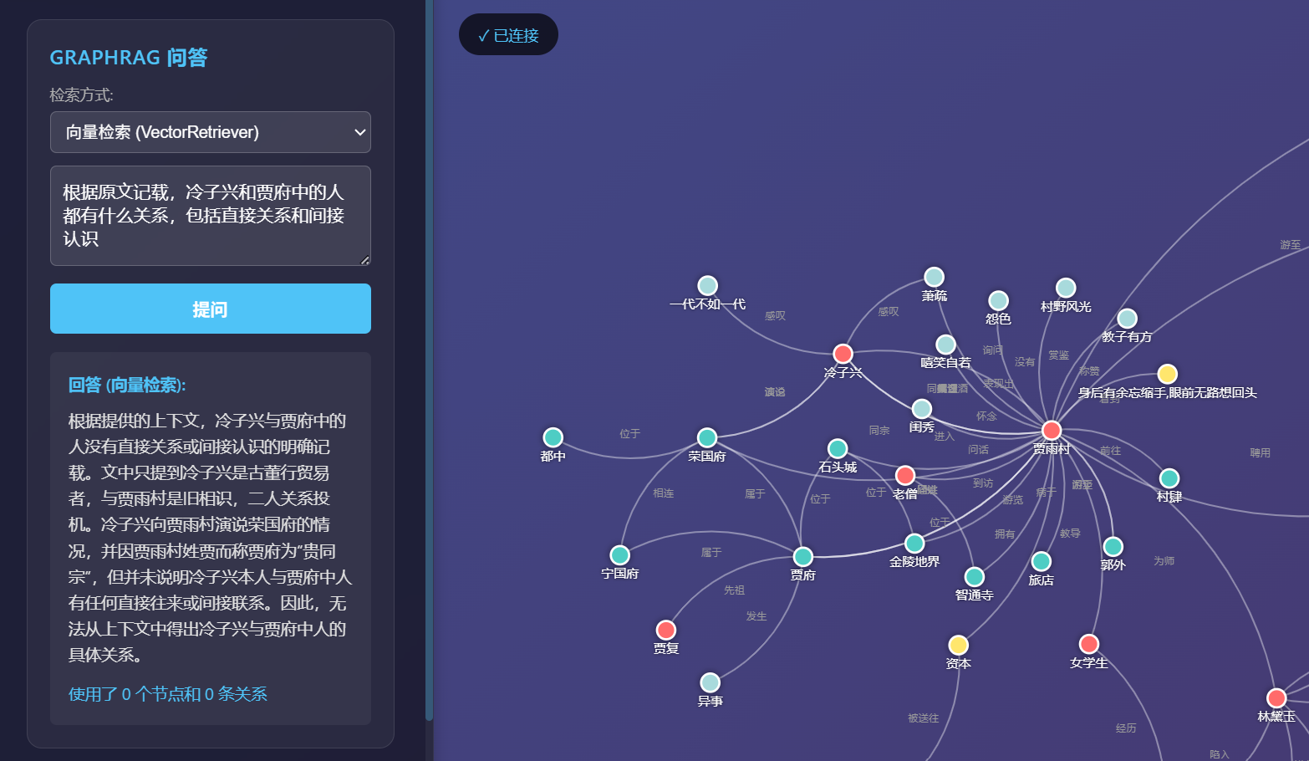
Vector/VectorCypher对比

Slide 8
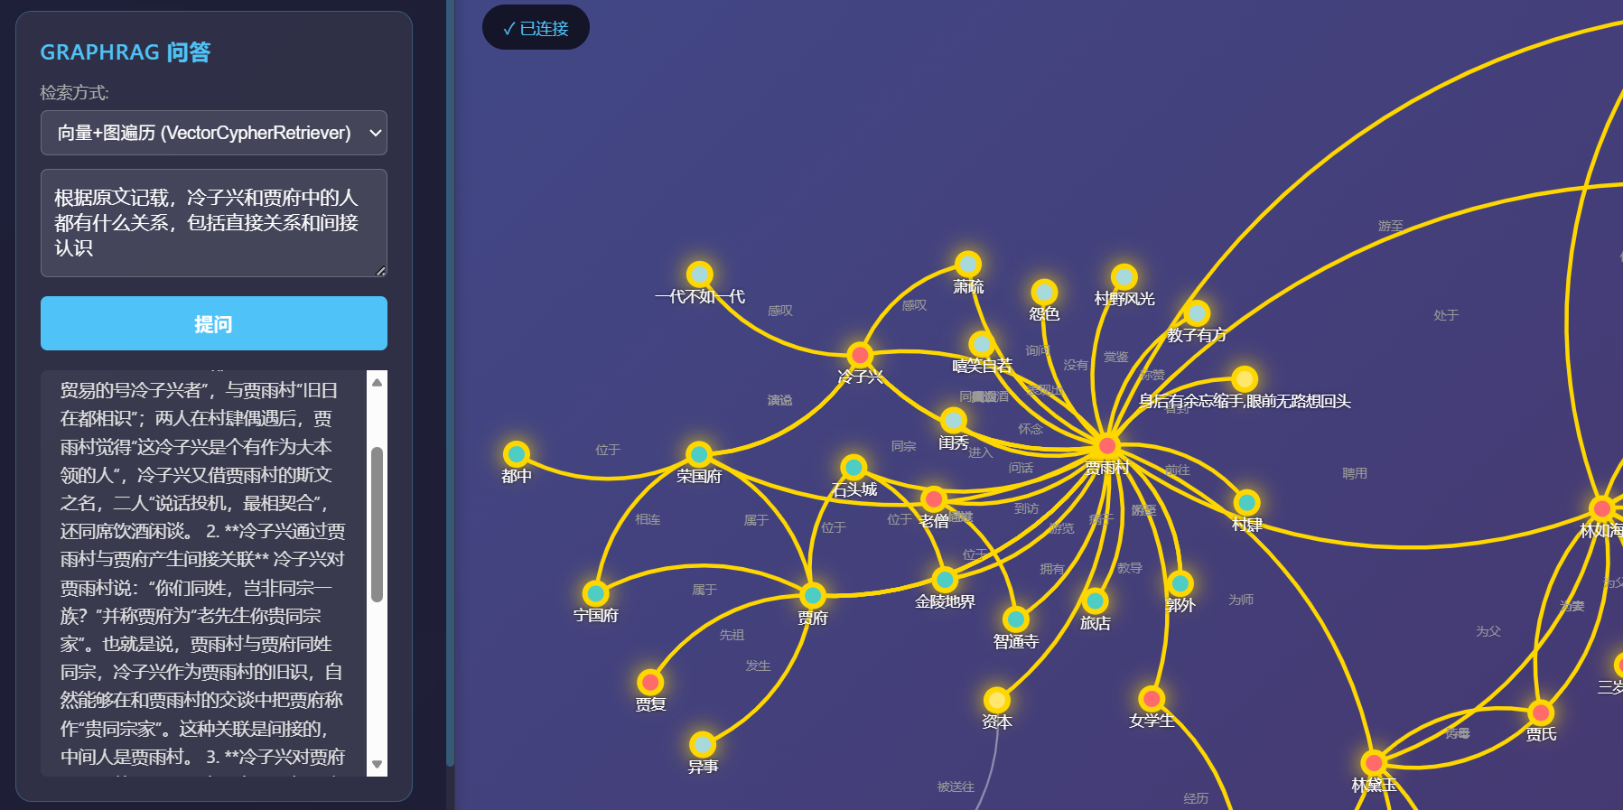
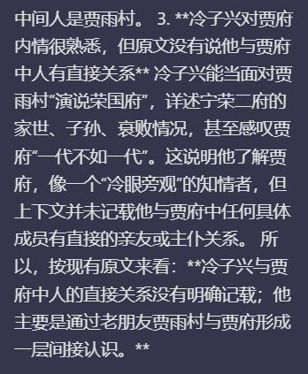
Vector/VectorCypher对比

Slide 9
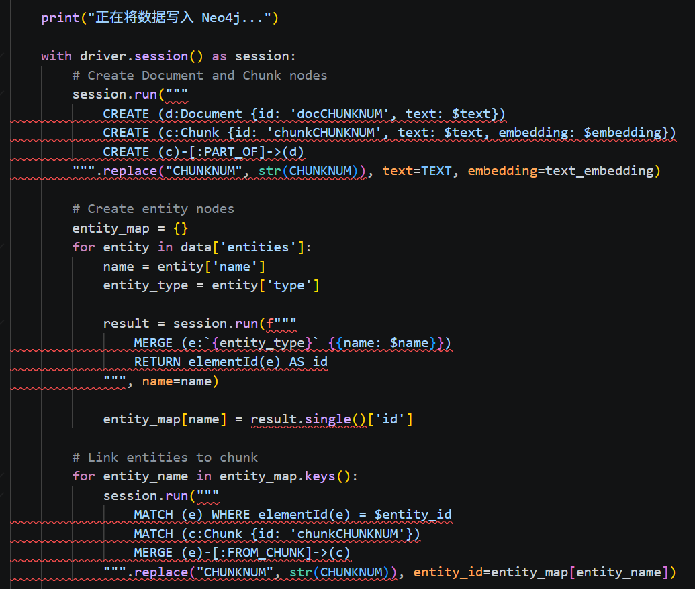
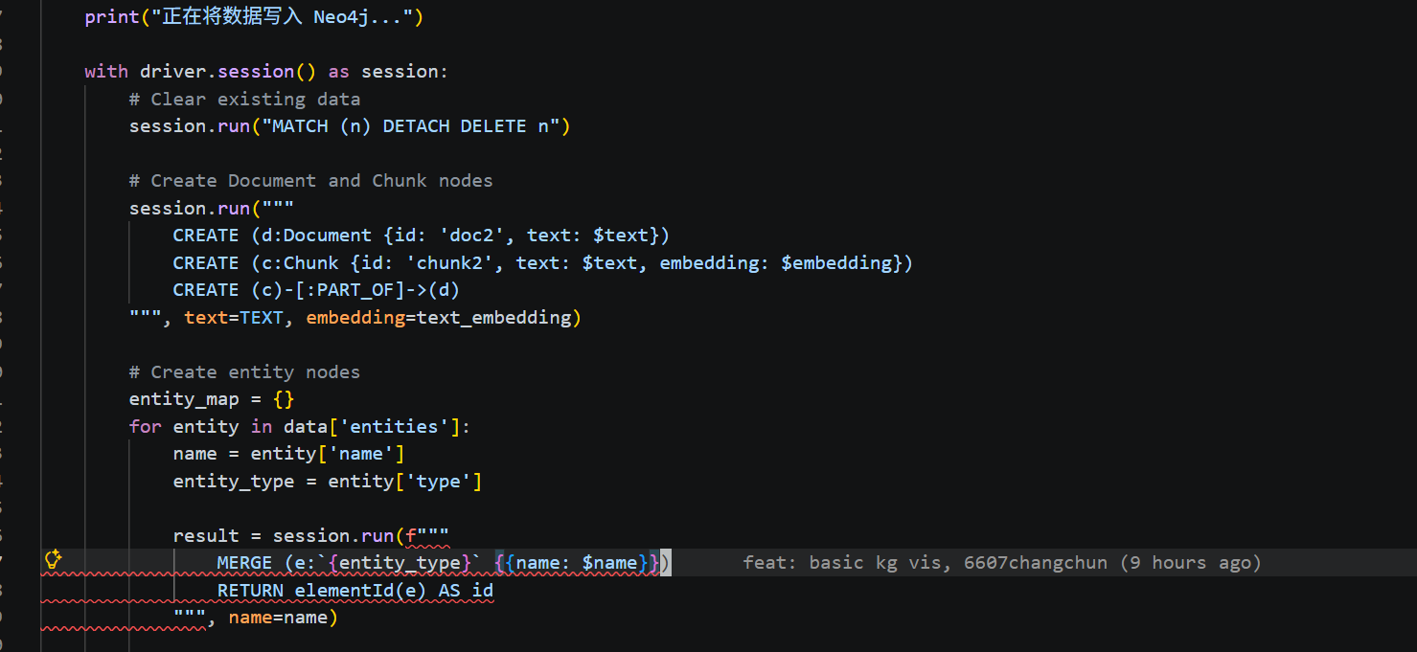
及其之后的周边-关于vide coding
小心直接生成代码带来的错误（不要直接接受生成代码，要有质量检查流程）
跑完测试再验收合并
Opus-5直接给出来的代码
修正后的代码
仓库地址：https://gitee.com/tjudb/2026graphrag

Slide 10
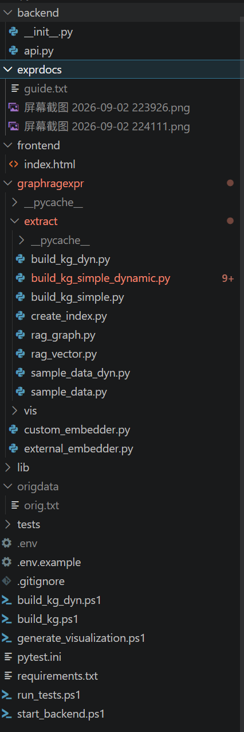
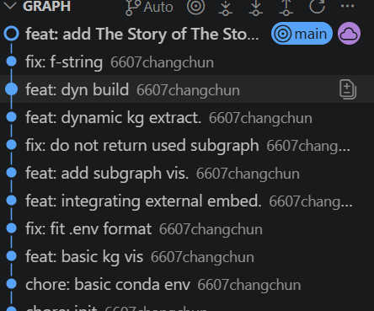
关于代码存档
阶段性git commit存档（被git commit追踪的修改至少是可恢复可溯源的，参考git blame/git bisect）
阶段性存档修改为后续开发提供一个baseline
多开分支（有git revert/merge/rebase/cherry pick/stash兜底，commit多了不是问题）
AI经常性写了中间文件但最后不删除

